Slide 1
Règles EXPéRIMENTALES GLOBALES
APPLICABLES à COMPTER DU
8 FÉVRIER 2025
TOUTES COMPéTITIONS
Version du 15/01/2025

Slide 2
Règles expérimentales globales préambule
Ce diaporama illustre les nouvelles règles expérimentales globales introduites et validées par World Rugby et applicables pour toutes les compétitions commençant après le 1er janvier 2025 afin de favoriser la vitesse, les espaces et les phases de conquêtes.
La FFR et la LNR ont annoncé leur mise en place dès janvier 2025 pour les compétitions professionnelles.
A compter du 8 février 2025, elles seront aussi applicables pour toutes les compétitions FFR du secteur amateur.
Chaque point de règle expérimentale est développé individuellement :
Texte officiel
Illustrations vidéo
Schémas explicatifs
Rappels de règle
Précisions complémentaires

Slide 3
CHRONOMÉTRAGE
TENTATIVE DE TRANSFORMATION
FORMATION D’UN ALIGNEMENT
SOMMAIRE
PROTECTION DU DEMI DE MÊLÉE
LA MÊLÉE
LE RUCK ET LE MAUL
ALIGNEMENT
LE LANCER N’EST PAS DROIT

Slide 4
CHRONOMÉTRAGE

Slide 5
Chronométrage
TENTATIVE DE transformation
Règle 8.8.c.
Le botteur doit botter en 60 secondes (temps de jeu) à compter du moment où l’essai a été marqué, même si le ballon tombe et doit être replacé.
Sanction : Le but est refusé
Le botteur peut dorénavant utiliser un autre ballon que celui qui était en jeu.
Le délai pour une tentative de transformation est identique à celui alloué à une tentative de but sur pénalité.
Pour rappel, but sur pénalité :
Règle 8.21
Le coup de pied doit être botté dans la minute qui suit le moment où l’équipe a indiqué son intention de botter, même si le ballon tombe et roule et doit être replacé.
Sanction : Le but est refusé et une mêlée ordonnée est accordée

Slide 6
Chronométrage formation d’un alignement
Règle 18.12
Les équipes forment l’alignement dans un délai de 30 secondes après l’indication de la marque par un officiel de match.
Sanction : Coup Franc (à 15 mètres de la ligne de touche)
Le délai de formation d’un alignement est identique à celui alloué à la formation d’une mêlée.
Pour rappel, formation de la mêlée :
Règle 19.4
Les équipes doivent être prêtes à former la mêlée dans les 30 secondes qui suivent l’indication de la marque.
Sanction : Coup Franc

Slide 7
PROTECTION DU DEMI DE MÊLÉE

Slide 8
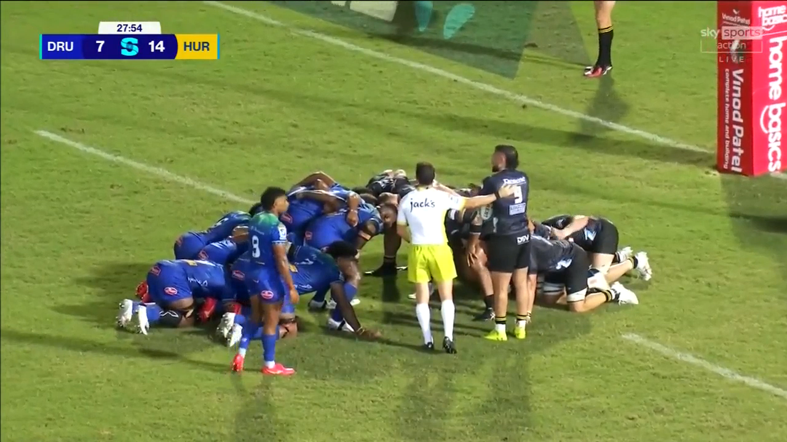
protection DU DEMI DE Mêlée
LA Mêlée
Règle 19.30.a
Une fois la mêlée commencée, le demi de mêlée de l’équipe qui n’est pas en possession du ballon doit se positionner près de la mêlée, sans qu’aucun de ses pieds ne dépasse la ligne médiane du tunnel.
Sanction : Pénalité

Slide 9
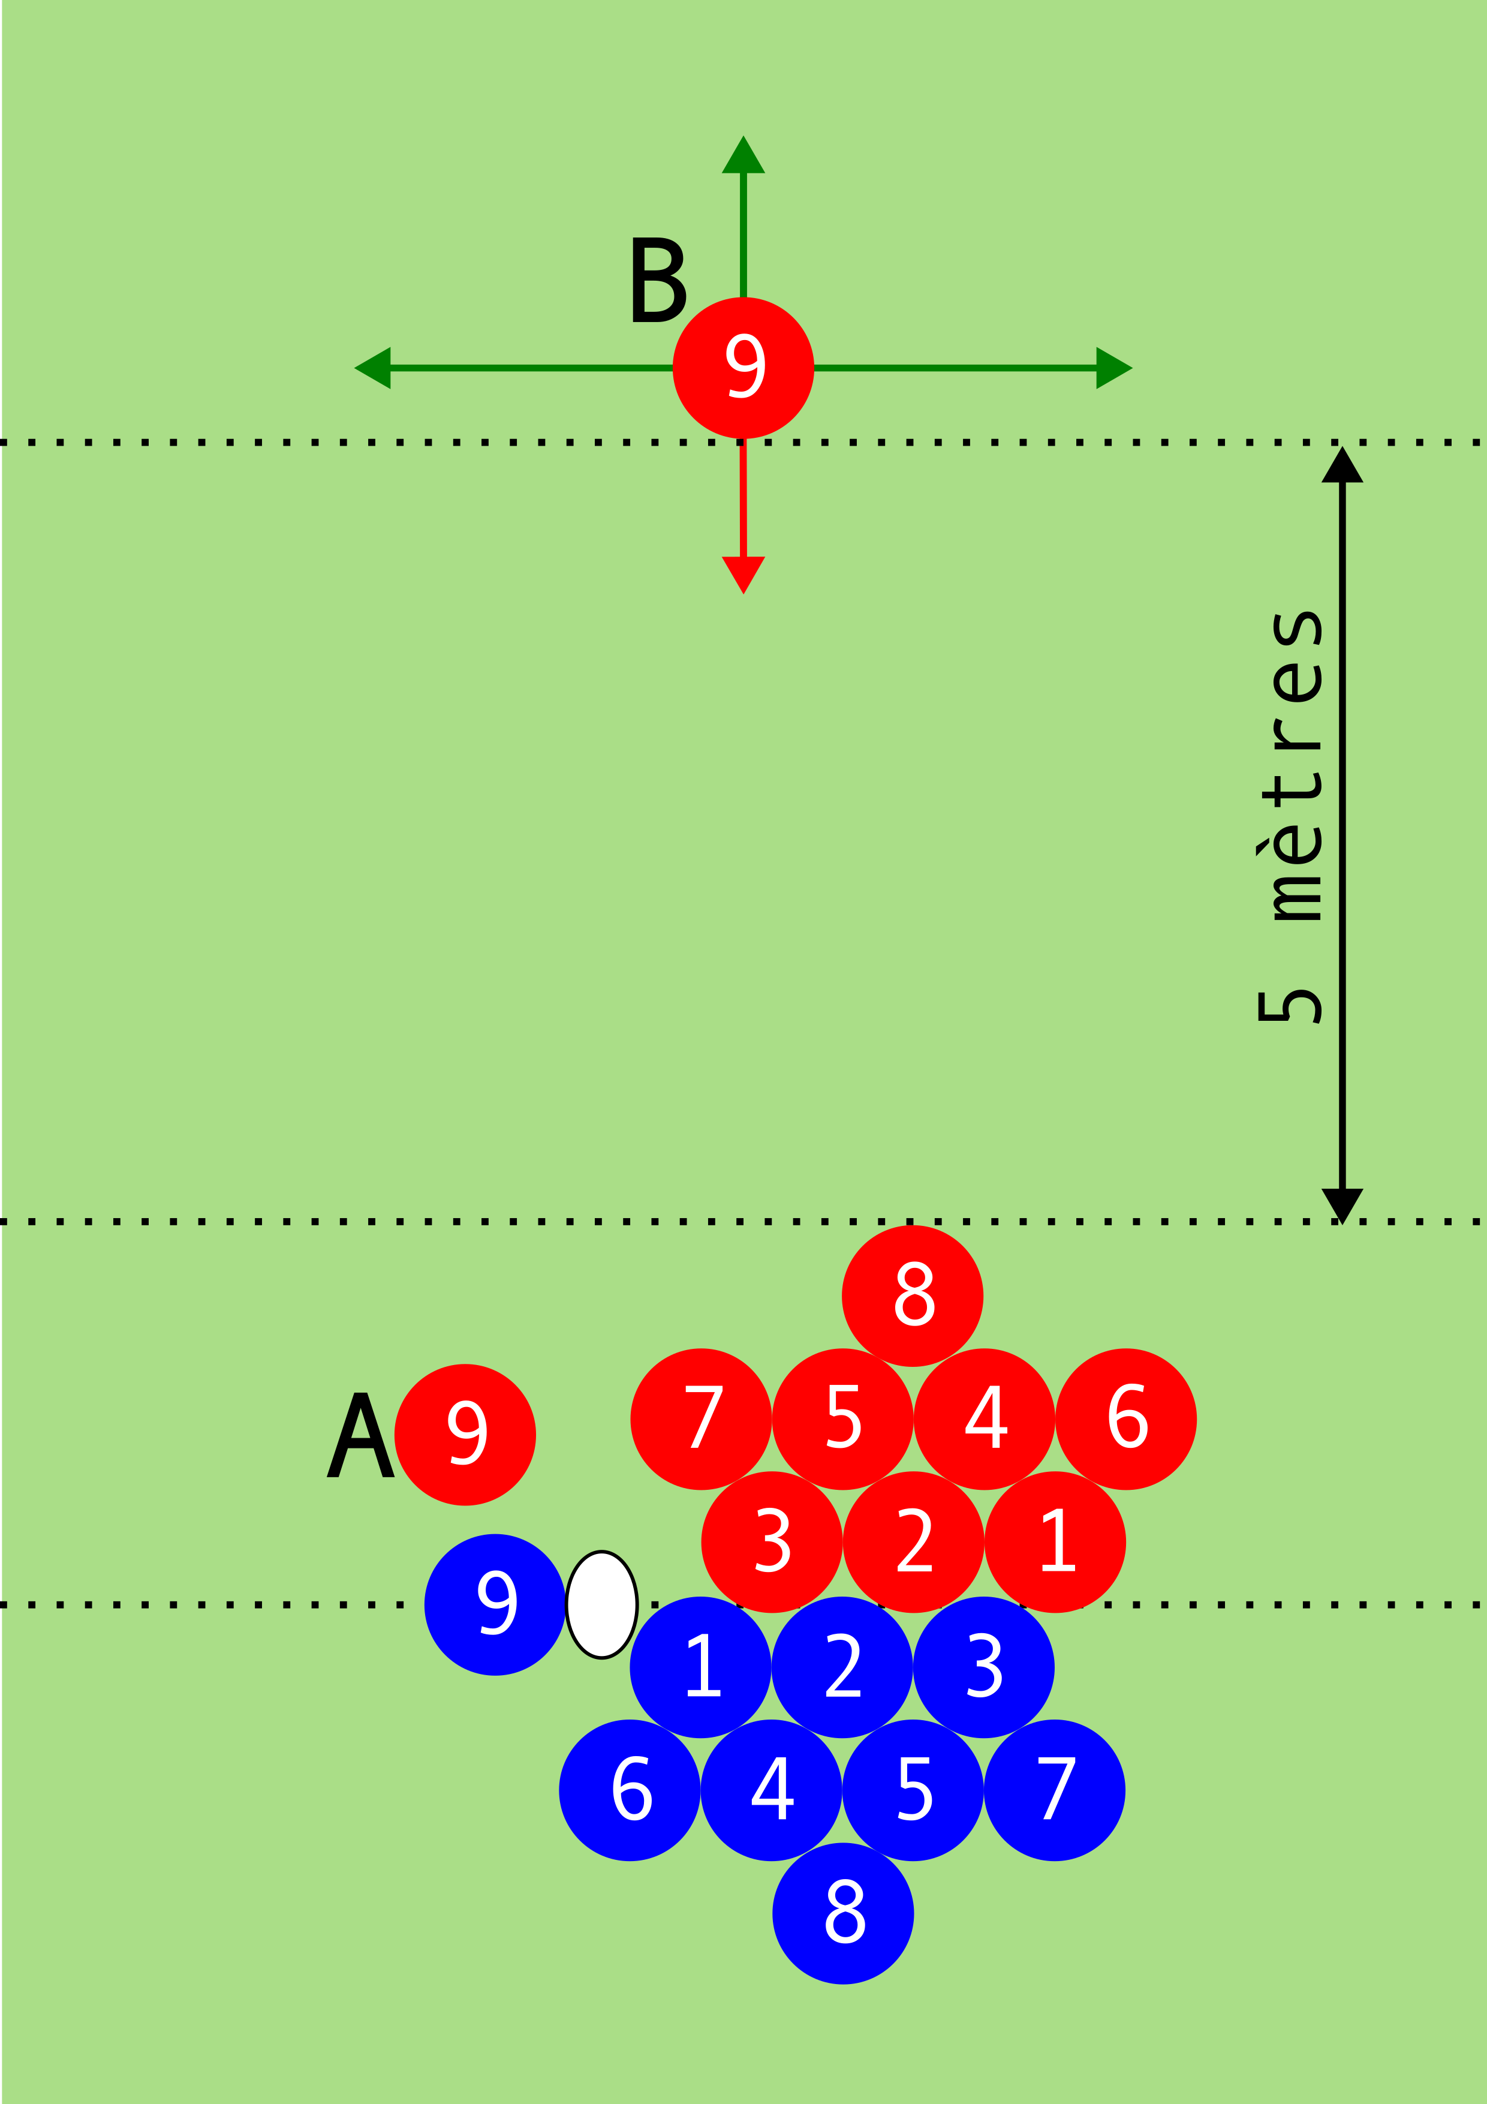
Protection du demi de mêlée
LA Mêlée (RAPPELS)
Avant l’introduction, le demi de mêlée de l’équipe non-utilisatrice a 2 placements possibles
  (A) Du côté de son équipe par rapport à la ligne médiane, à proximité du demi de mêlée adverse.
  (B) A au moins 5 mètres du dernier pied de son coéquipier le plus en arrière dans la mêlée (en général, le troisième ligne centre). Auquel cas il ne peut pas franchir cette "ligne" tant que la mêlée n’est pas terminée, même si son équipe gagne le ballon.

Slide 10
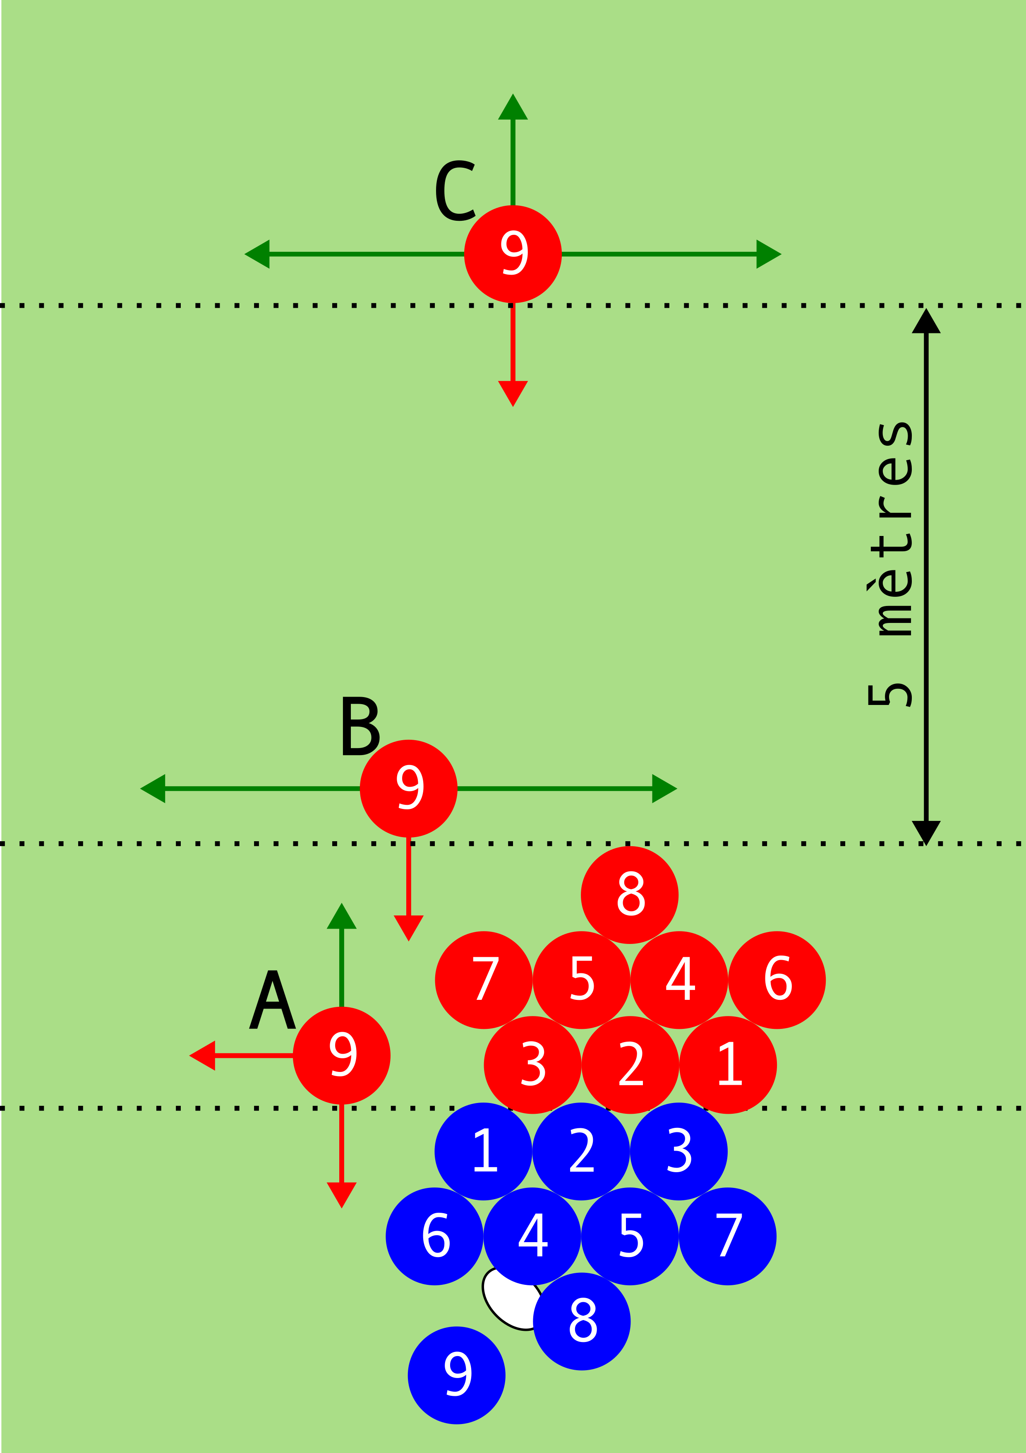
Protection du demi de mêlée
LA Mêlée (RAPPELS)
Une fois la mêlée commencée, le demi de mêlée de l’équipe qui n’a pas gagné le ballon a 3 placements possibles
  (A) Rester près de la mêlée (1 mètre) sans franchir la ligne médiane
  (B) Reculer derrière le dernier pied de son coéquipier le plus en arrière dans la mêlée et ne plus franchir cette "ligne" avant la fin de la mêlée.
  (C) Reculer à au moins 5 mètres du dernier pied de son coéquipier le plus en arrière dans la mêlée et ne plus franchir cette "ligne" avant la fin de la mêlée.

Slide 11
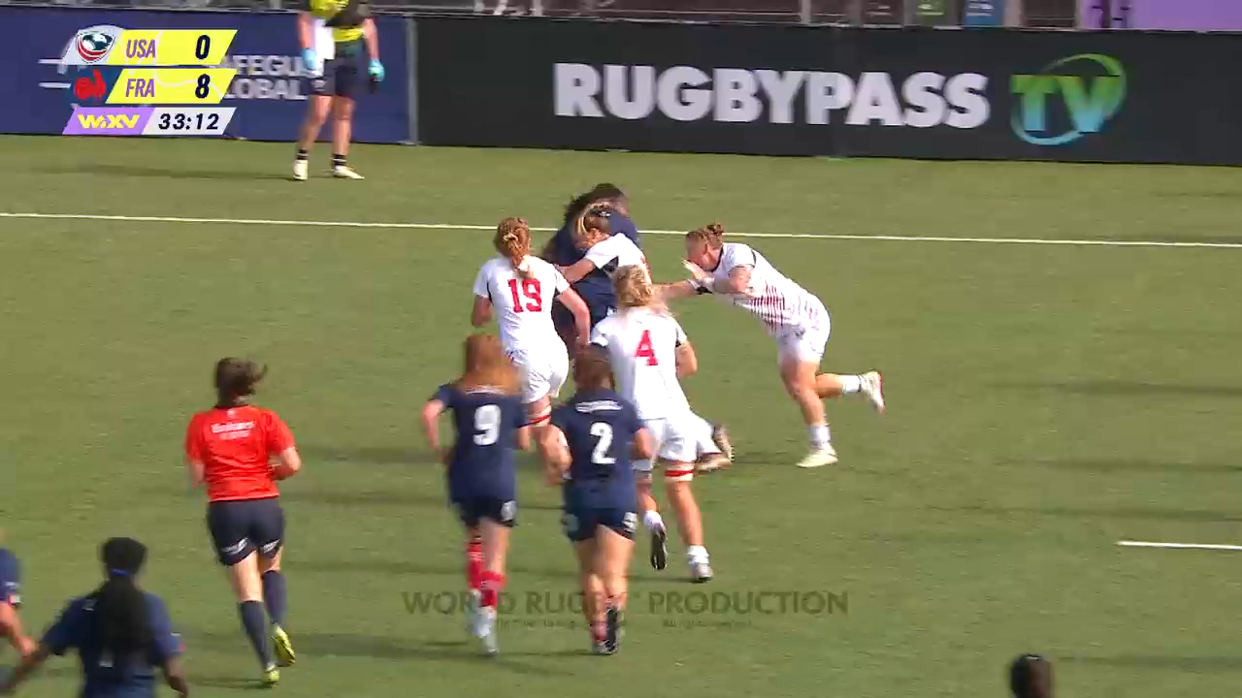
protection DU JOUEUR EN POSITION DE DEMI DE Mêlée
LE RUCK
Règle 15.18
Un joueur qui fait ou qui a fait partie du ruck ne peut pas intervenir sur un adversaire qui se trouve près de ce ruck (à moins de 1 m) et qui tente d’en faire sortir le ballon.
Sanction : Pénalité
Dans cet exemple, la numéro 13 blanche intervient illicitement sur les bras de la numéro 9 bleue.

Slide 12
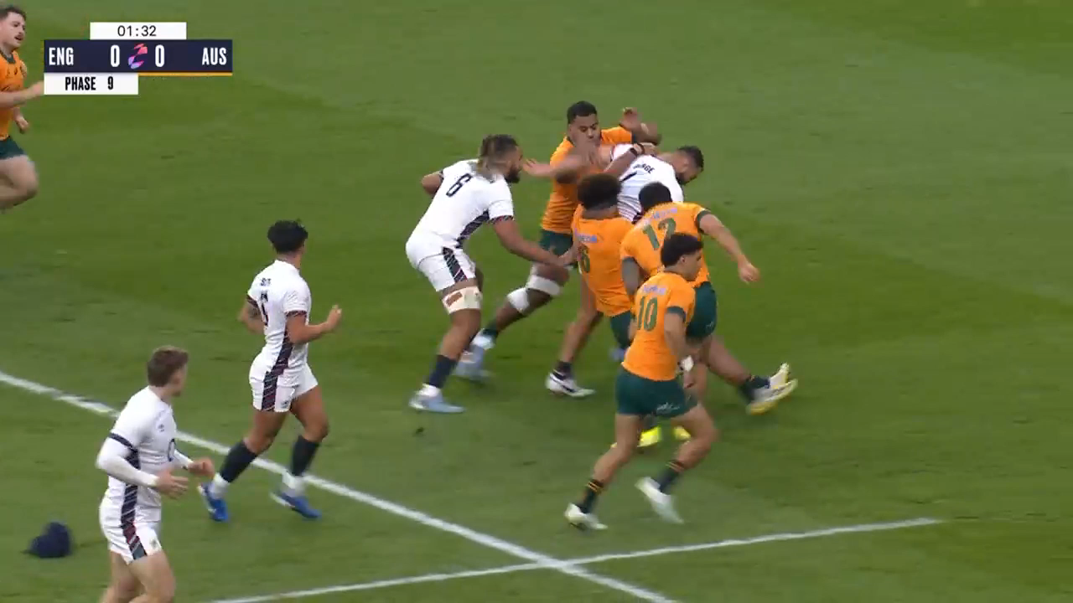
protection DU JOUEUR EN POSITION DE DEMI DE Mêlée
LE RUCK
Règle 15.18
Un joueur qui fait ou qui a fait partie du ruck ne peut pas intervenir sur un adversaire qui se trouve près de ce ruck (à moins de 1 m) et qui tente d’en faire sortir le ballon.
Sanction : Pénalité
Dans cet exemple, le numéro 3 jaune intervient illicitement sur le numéro 9 blanc.

Slide 13
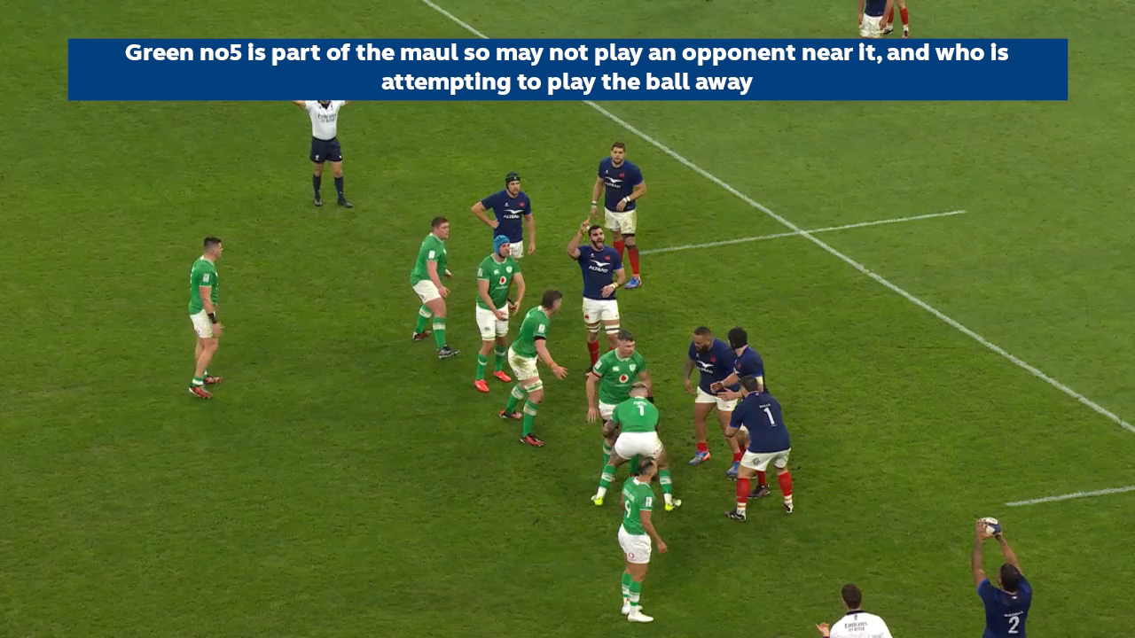
protection DU JOUEUR EN POSITION DE DEMI DE Mêlée
LE MAUL
Règle 16.18
Un joueur qui fait ou qui faisait partie du maul ne peut pas intervenir sur un adversaire près de ce maul (à moins de 1 m) et qui tente d’en faire sortir le ballon.
Sanction : Pénalité
Dans ce cas, le numéro 5 vert monte pour contrer le numéro 9 bleu alors que ce dernier est encore à proximité du maul.

Slide 14
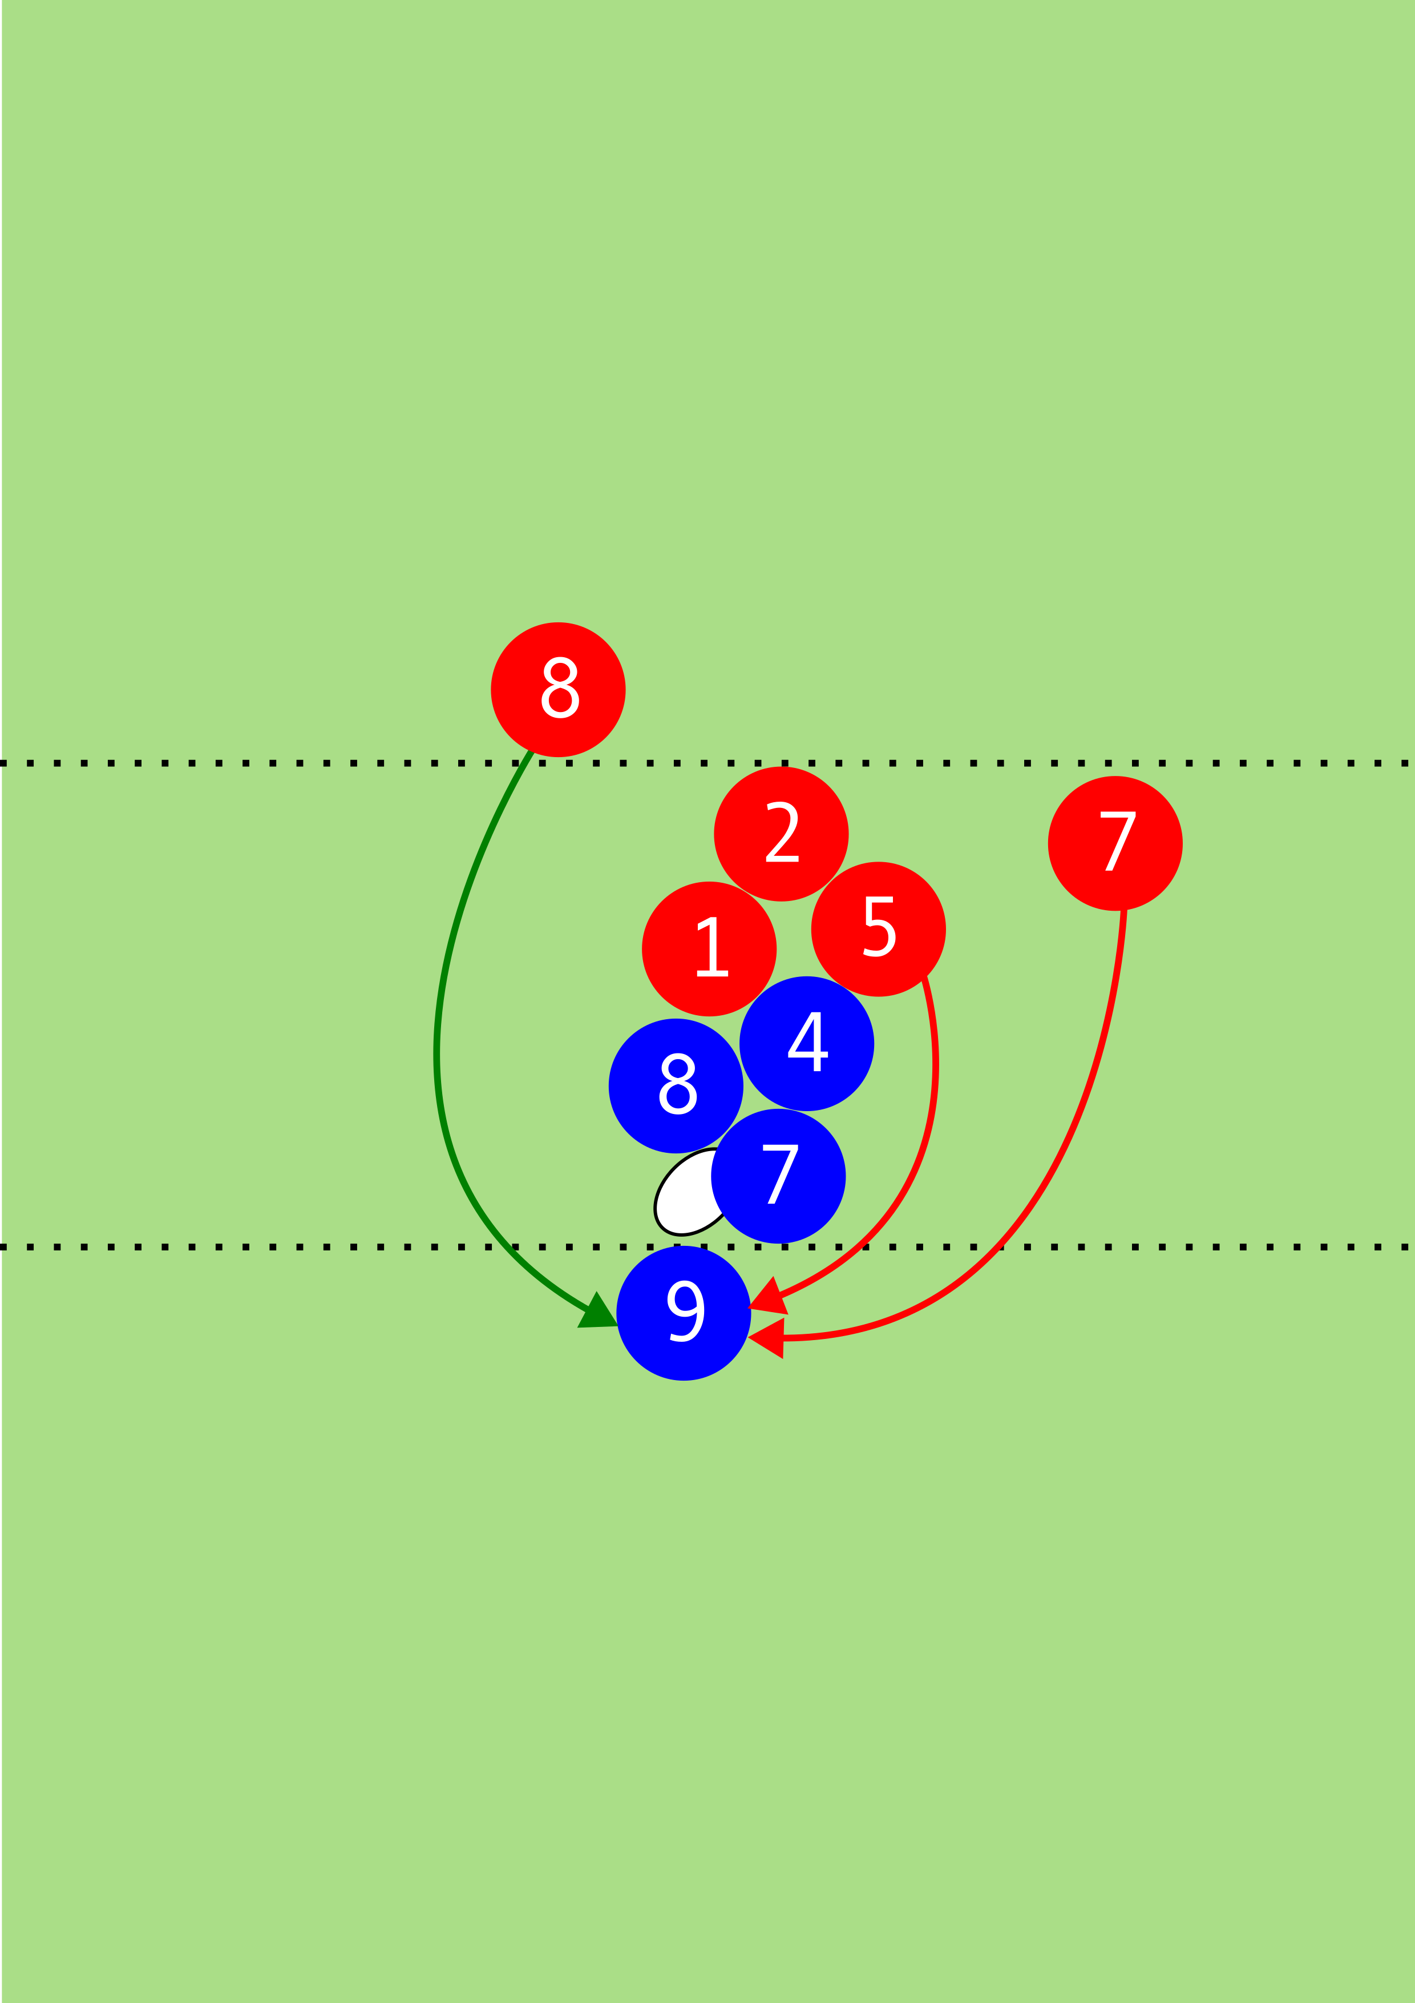
Protection du demi de mêlée
Le RUCK ET LE MAUL (PRÉCISIONS)
Tant que le joueur en position de demi de mêlée est à moins d’un mètre du ruck/maul, les joueurs hors-jeu ou liés au ruck/maul ne peuvent pas intervenir sur lui s’il se saisit du ballon.
Seuls les joueurs en jeu (en arrière du ruck ou du maul) peuvent intervenir dès qu’il se saisit du ballon.

Slide 15
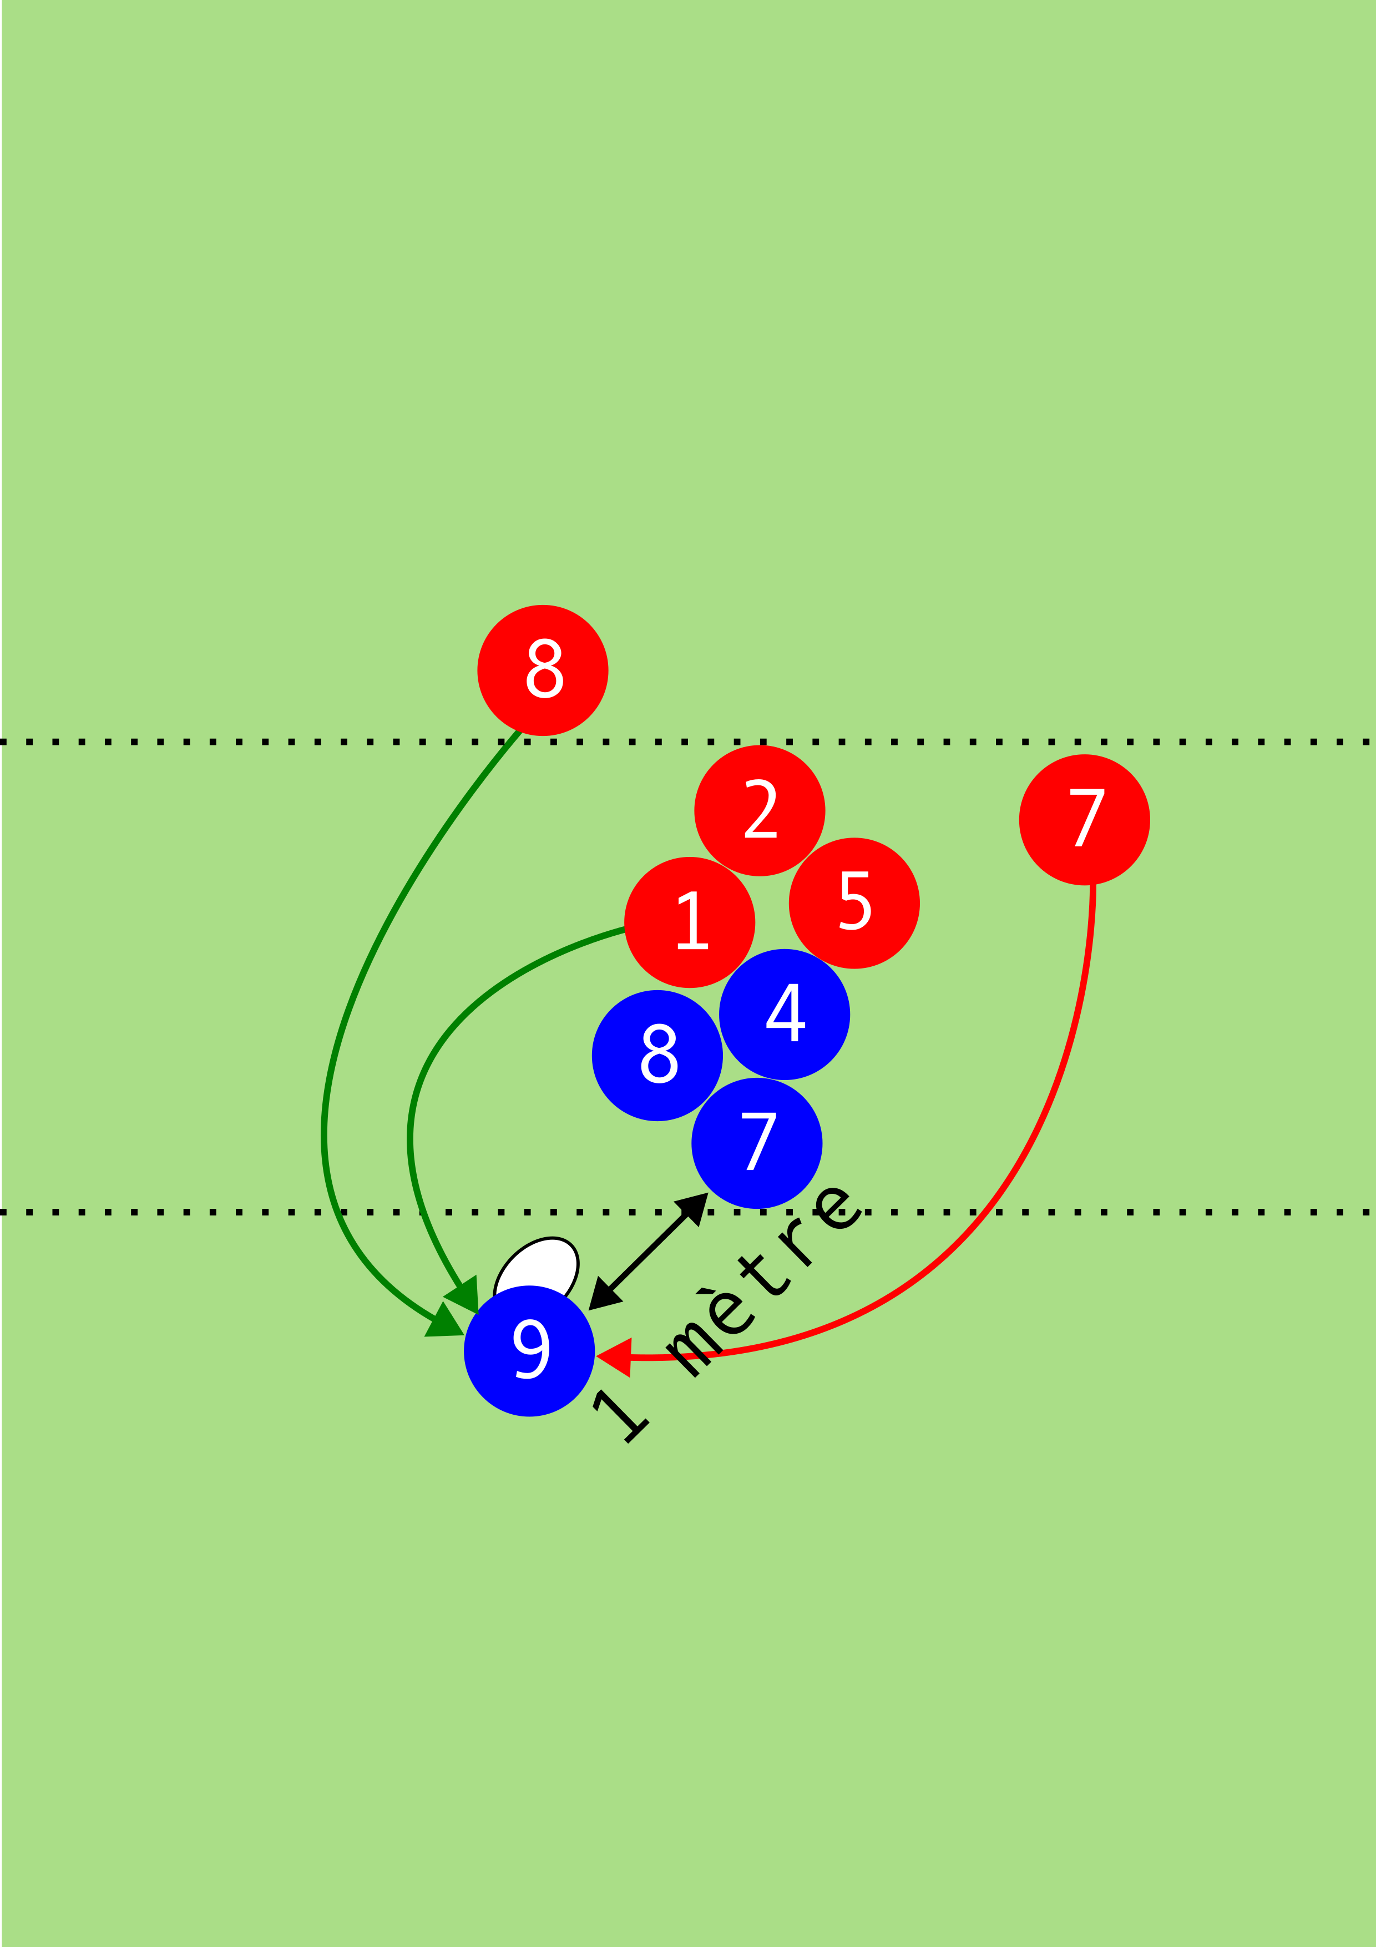
Protection du demi de mêlée
Le RUCK ET LE MAUL (PRÉCISIONS)
Dès que le joueur en position de demi de mêlée se saisit du ballon puis se déplace à au moins un mètre du ruck/maul, aussi bien les joueurs en jeu que les joueurs liés au ruck/maul peuvent intervenir sur lui.
Les joueurs hors-jeu ne peuvent toujours pas intervenir.

Slide 16
ALIGNEMENT

Slide 17
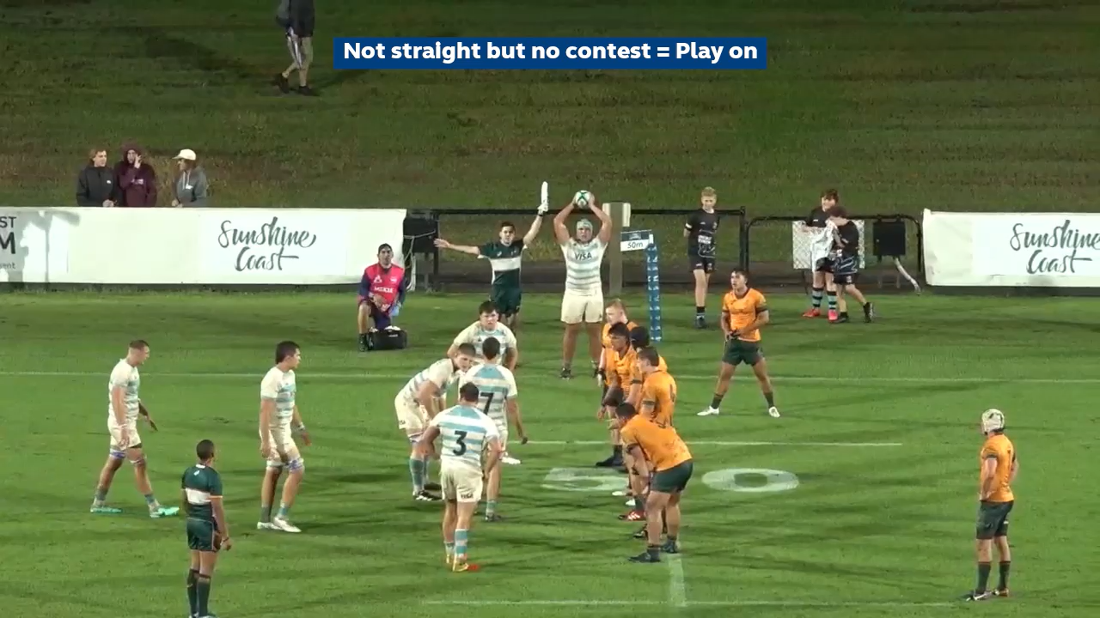
ALIGNEMENT
LE LANCER N’EST PAS DROIT
Règle 18.23.a
Le ballon doit être lancé droit le long de la ligne de remise en jeu.
Sanction : Si le lancer est réalisé vers un joueur de l’alignement (pas droit) et que l'équipe qui n’effectue pas le lancer ne soulève pas un de ses joueurs pour lutter pour le gain du ballon, le jeu doit continuer.
Dans ce cas, bien que le lancer blanc ne soit pas droit, aucun joueur jaune n’est soulevé pour disputer le ballon. Le jeu continue.

Slide 18
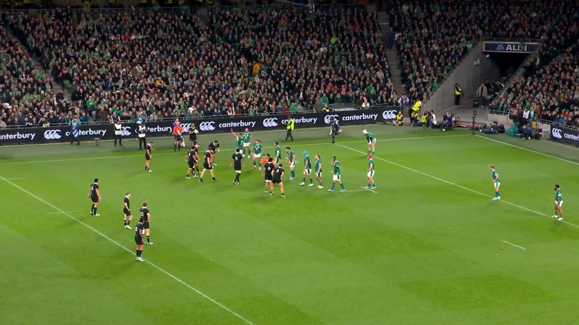
ALIGNEMENT
LE LANCER N’EST PAS DROIT
Règle 18.23.a
Le ballon doit être lancé droit le long de la ligne de remise en jeu.
Sanction : Si le lancer est réalisé vers un joueur de l’alignement (pas droit) et que l'équipe qui n’effectue pas le lancer ne soulève pas un de ses joueurs pour lutter pour le gain du ballon, le jeu doit continuer.
Dans ce cas, bien que le lancer noir ne soit pas droit, aucun joueur vert n’est soulevé pour disputer le ballon. Le jeu aurait dû continuer.

Slide 19
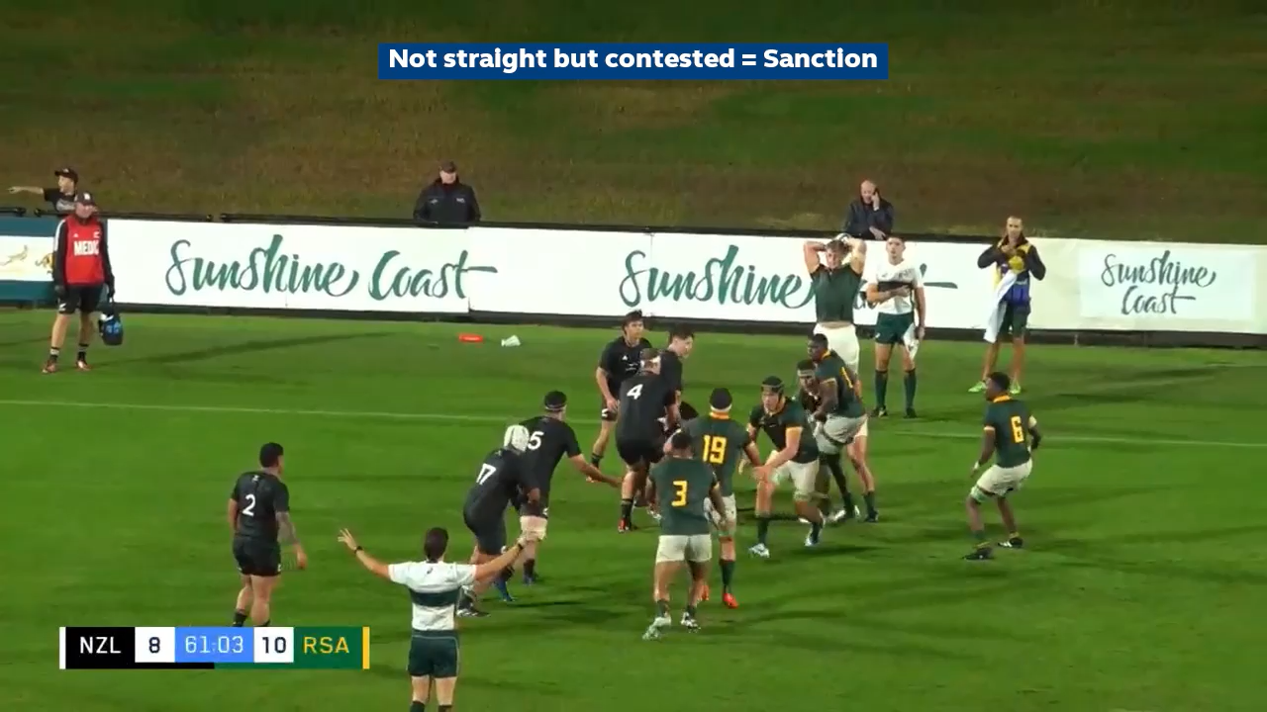
ALIGNEMENT
LE LANCER N’EST PAS DROIT
Règle 18.23.a
Le ballon doit être lancé droit le long de la ligne de remise en jeu.
Sanction : Si le lancer est réalisé vers un joueur de l’alignement (pas droit) et que l'équipe qui n’effectue pas le lancer soulève un de ses joueurs pour lutter pour le gain du ballon, l’option entre alignement ou mêlée ordonnée à 15 mètres lui sera proposée.
Dans ce cas, le lancer vert n’est pas droit et un joueur noir est soulevé pour disputer le ballon. Option en faveur des noirs (alignement ou mêlée).

Slide 20
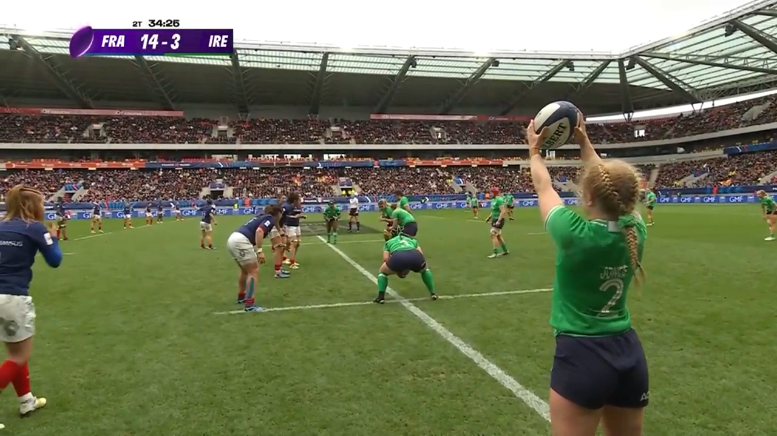
ALIGNEMENT
LE LANCER N’EST PAS DROIT
Règle 18.23.a
Le ballon doit être lancé droit le long de la ligne de remise en jeu.
Sanction : Si le lancer est réalisé vers une joueuse de l’alignement (pas droit) et que l'équipe qui n’effectue pas le lancer soulève une de ses joueuses pour lutter pour le gain du ballon, l’option entre alignement ou mêlée ordonnée à 15 mètres lui sera proposée.
Dans ce cas, le lancer vert n’est pas droit et une joueuse bleue est soulevée pour disputer le ballon. Option en faveur des bleues (alignement ou mêlée).

Slide 21
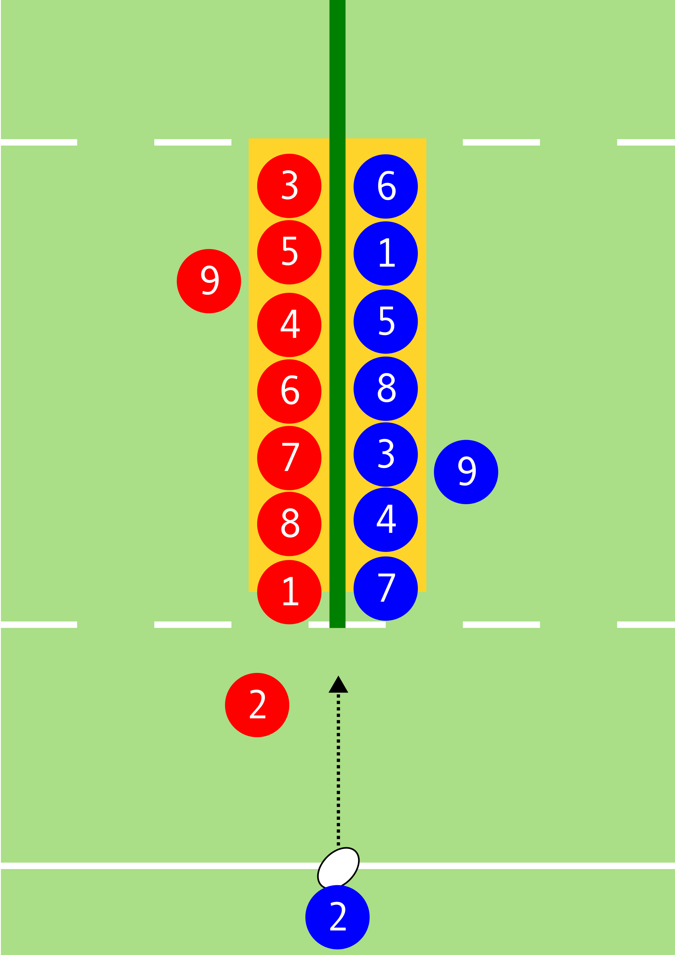
Alignement
Le lancer n’est pas droit (Précisions)
Le lancer doit être effectué en direction d’un joueur de l’alignement de façon crédible (cadre jaune du schéma) : vers le relayeur est donc exclu, par exemple.
Un lancer qui parcourt tout juste 5 mètres ou plus de 15 mètres doit nécessairement être droit (ligne verte du schéma).
Un seul soutien est requis pour qualifier qu’un joueur est soulevé ("demi-bloc de saut").
Ce joueur peut être soulevé n’importe où dans l’alignement, pas nécessairement là où le ballon est capté.

Slide 22
La Direction des Compétitions, Stades et Officiels de Matchs
Contact : competitions@ffr.fr

